Slide 1
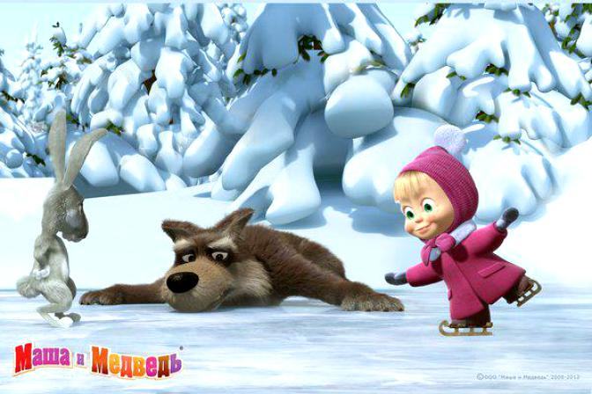
МАДОУ « Детский сад комбинированного вида №7 г. Шебекино Белгородской области
Лёд и меры безопасности
Подготовила: Клевцова В. Н.

Slide 2
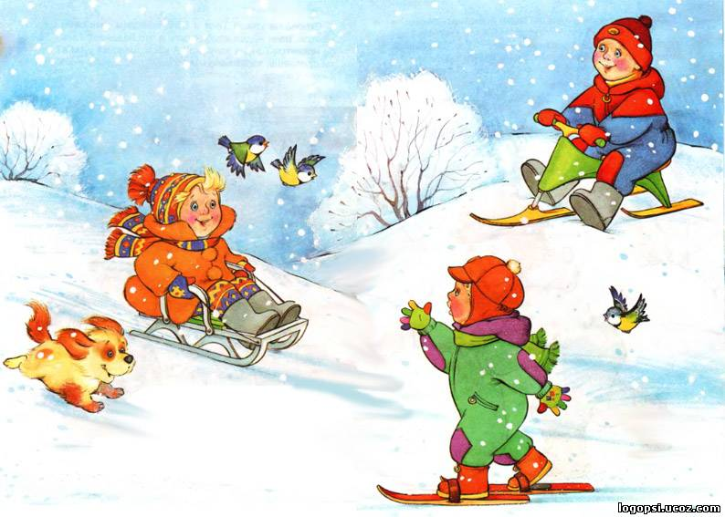
Зима! Скорее на коньки, какие славные деньки
Но выходить на лёд нельзя
Пока непрочен он, друзья
Когда есть трещины на нём
Когда вдруг потеплело днём
Провалишься- придёт беда
Зимой холодная вода!

Slide 3
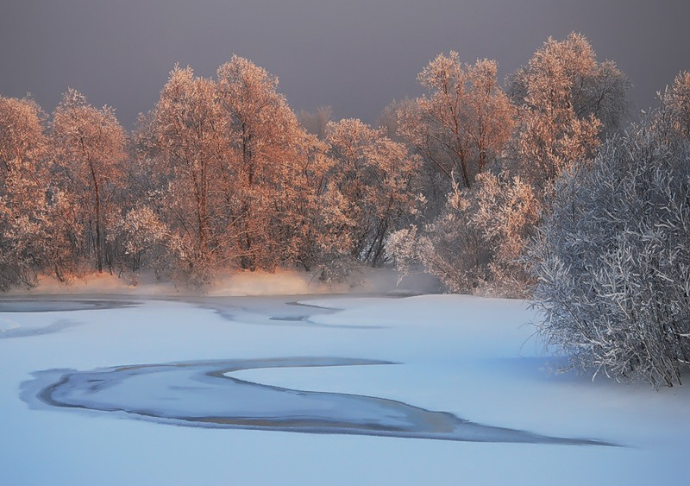
Ледостав – период покрытия водоёмов льдом.
Выходить на ледяной неокрепший покров водных объектов опасно для жизни!!!
Для того чтобы пребывание на водоёме не обернулось трагедией необходимо знать и соблюдать следующие рекомендации

Slide 4
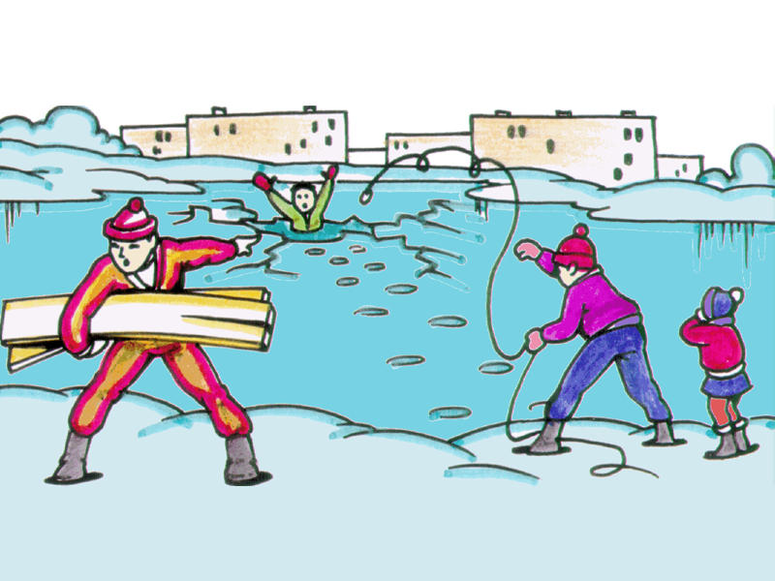
Во время движения по льду следует обходить опасные участки, покрытые снегом. Особую осторожность необходимо проявлять в местах выхода на поверхность камыша, кустов, травы, родников, быстрого течения на руслах и впадения в водоёмы ручьев. В районах промышленных стоков ледяной покров бывает тонким и рыхлым .

Slide 5
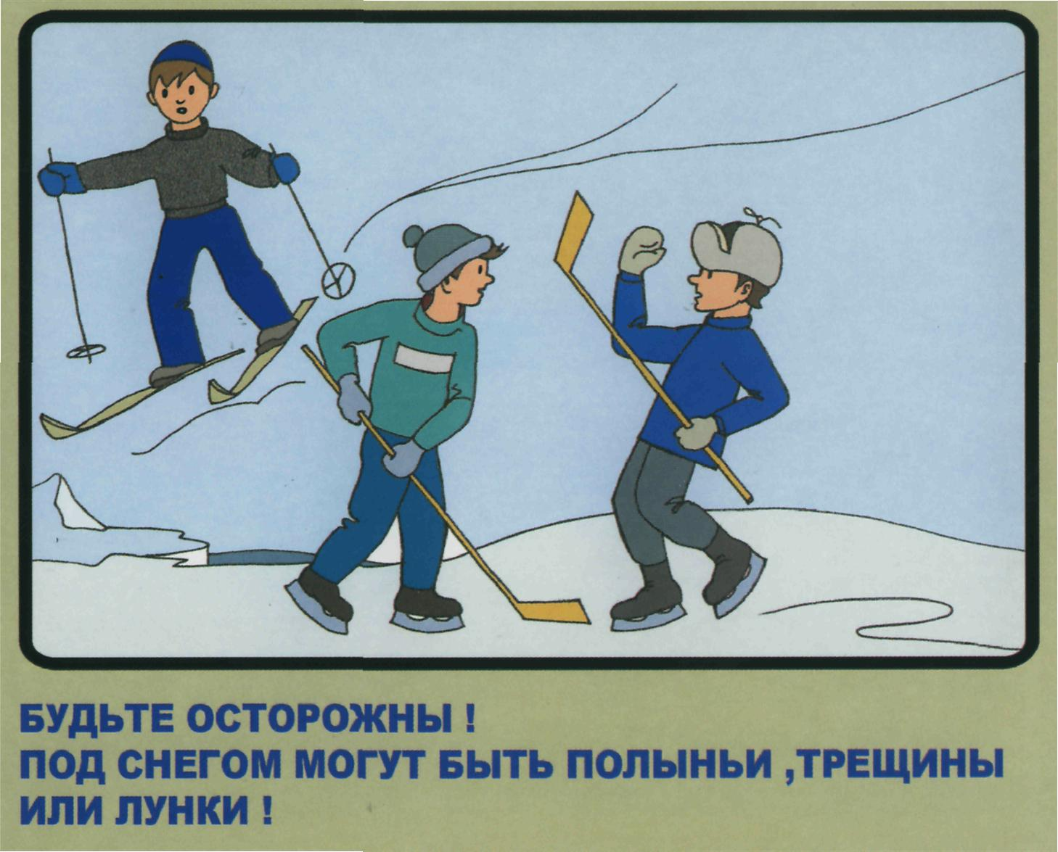
При передвижении по необследованному льду на лыжах нужно отстегнуть замки, лямки крепления лыж; петли лыжных палок снять с кистей рук, лямки рюкзака с одного плеча, чтобы в любой момент от них можно было избавиться

Slide 6
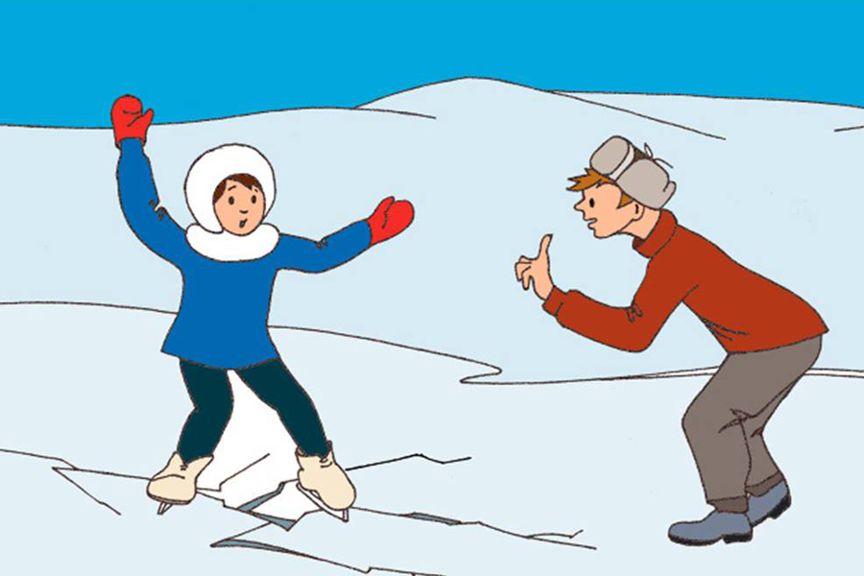
Очень опасно скатываться в незнакомом месте с обрывистых берегов на лыжах, санках или коньках. Даже заметив впереди себя прорубь, лунку или пролом во льду, трудно будет затормозить или отвернуть в сторону. Поэтому для катания на коньках выбирайте только места, заранее обследованные, с прочным ледяным покровом

Slide 7
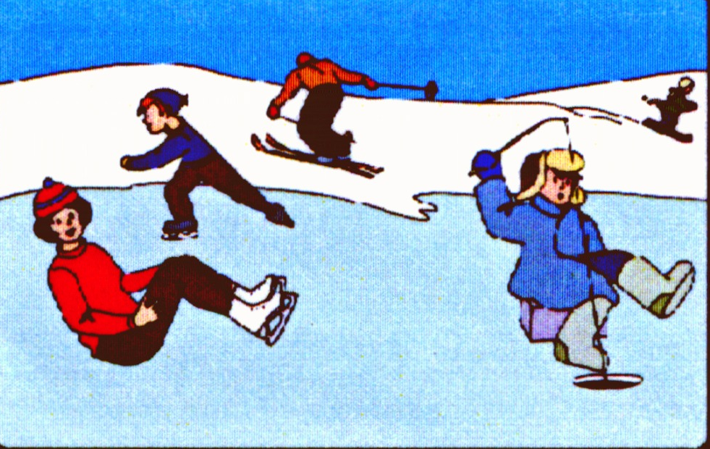
Зимой рыболовы занимаются рыбной ловлей. Для подледного лова они вырубают на льду лунки, которые нередко достигают одного метра в окружности. Как правило, рыболовы эти места не ограждают. За ночь отверстие во льду затягивает тонким льдом, запорашивает снегом, и его сразу трудно заметить.

Slide 8
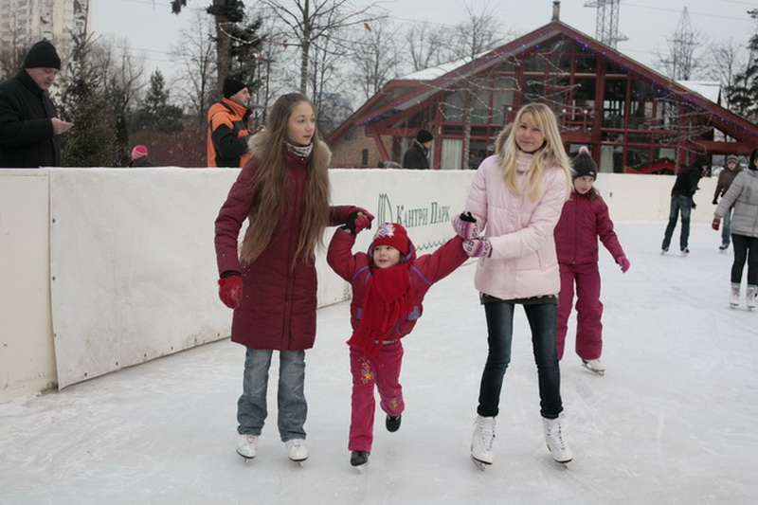
Безопасные зимние развлечения

Slide 9
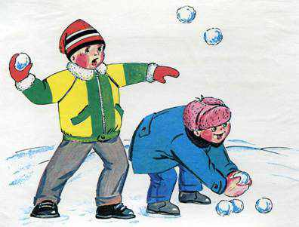
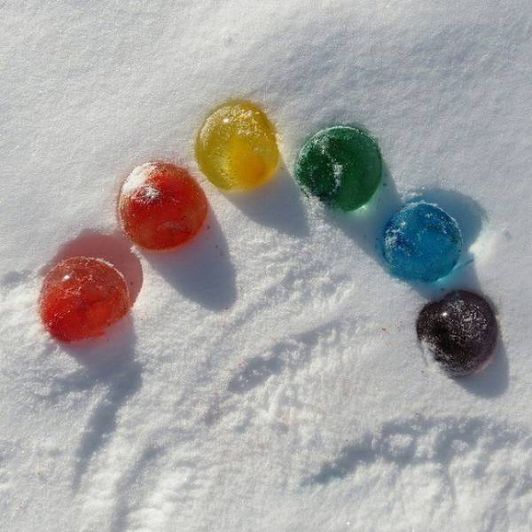
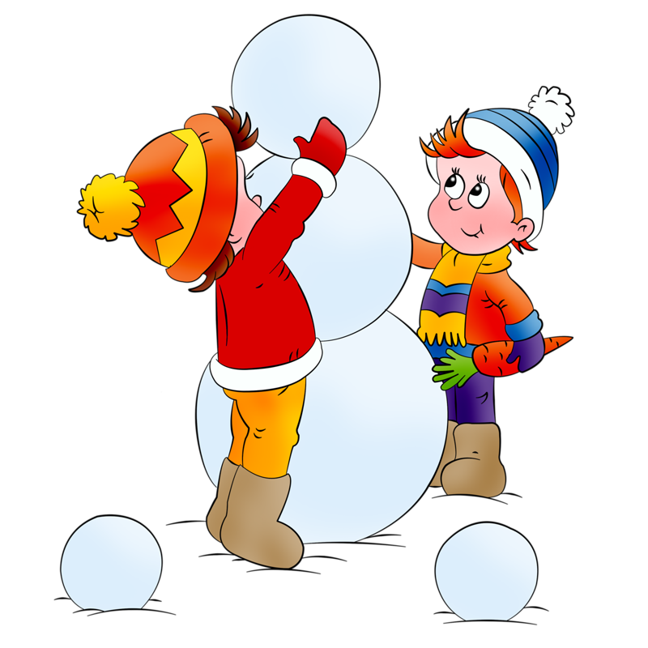

Slide 10
СПАСИБО ЗА ВНИМАНИЕ

